Slide 1

Integración a la vida universitaria
“propedéutico” investigación documental y de campo
LA MERMA EN LOS DIFERENTES TIPOS DE MERCADO
DIANA VAZQUEZ MARES
Lic. Mercadotecnia internacional

Slide 2
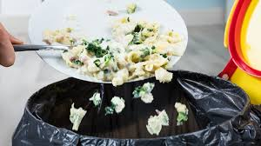
Antecedentes
La mayor parte de las empresas consideran el volumen total de sus pérdidas como número de merma, mientras que otras solamente la perdida provocada por factores desconocidos, impactando el resto de forma directa al margen de ganancias.(1)
"Las mermas en retail constituyen 1.99% de las ventas totales
En México todos los días se desperdician mas de 30,000 toneladas de alimentos en buen estado (El Financiero, 2014).

Slide 3

OBJETIVOS
Identificar los conceptos de las mermas y las normas para la inspección de merma en la cadena de suministro. Considerando que el inventario significa los bienes almacenados de una empresa y es reservado a un tipo de operación ya sea de compra, venta, alquiler, transformación o uso propio. estimando que en el ciclo logístico la cadena de suministros es el flujo de materiales que interactúan llegando a un cliente final. Los factores que influyen a lo largo de todo el proceso son diversos; algunos de éstos son gestionables y otros no.

Slide 4
PROPOSITO
Descubrir las diversas causas de las mermas en los diferentes tipos de industria identificando todas las variables cuantitativas y cualitativas tanto en la cadena de suministro como con el consumidor final, definiendo medidas de control para la disminución de mermas. Identificando los conceptos y su catalogación en el inventario para el control de las pérdidas generadas, implementando modelos que favorezcan la reducción de la merma y la tolerancia conforme corresponda, de acuerdo a su clasificación.

Slide 5
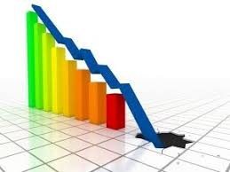
Definición
Se conoce como "Merma" a todo aquello que causa reducción por perdida en el número de mercancía, se puede producir durante la cadena de distribución o ventas.
La merma representa la diferencia entre el stock teórico menos el stock físico.

Slide 6
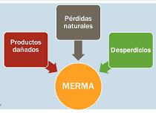
Clasificación
Caducidad
Rupturas
Robos identificados

Slide 7
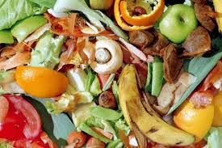
Merma en los alimentos
Es asombroso: un tercio de todos los alimentos producidos en el mundo se pierde o se desperdicia antes de que la gente los consuma, según las estimaciones calculadas por la Organización de las Naciones Unidas para la Agricultura y la Alimentación (FAO)
Desde <https://www.bayer.mx/es/prensa/noticias/noticias-globales/detener-las-mermas-de-alimentos.php>

Slide 8
En México todos los días se desperdician mas de 30,000 toneladas de alimentos en buen estado
La encuesta realizada fue a personal que labora en restaurantes, así como empleados administrativos con los siguientes resultados

Slide 9
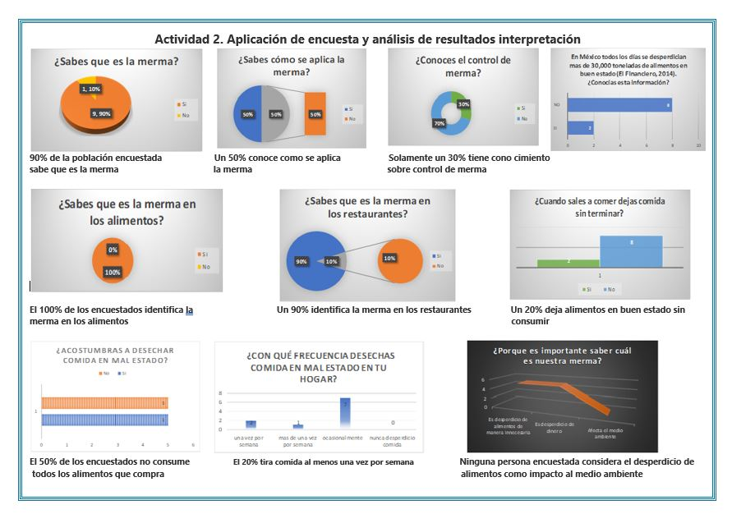

Slide 10

CONCLUSIONES E IMPLICACIONES
Respecto a la merma en los alimentos se tiene perfectamente identificada que el área restaurantera es quien más desperdicia comida en buen estado. Sin embargo, esto se podría reducir haciendo menores porciones en la orden que integra un platillo, aun así creo esto no es una opción debido a que no seria redituable para el negocio

Slide 11
RECOMENDACIONES
En la industria restaurantera como lo mencione anteriormente, considero que una acción importante seria preparar menores porciones en la orden que integra un platillo, aun así creo esto no es una opción debido a que no sería redituable para el negocio.
Implementar una bitácora con el registro de los alimentos que se desperdician en casa y realizar el análisis del impacto que genera en la economía ayudaría a tomar conciencia sobre el tema en las familias.

Slide 12
REFERENCIAS Y FUENTES DE CONSULTA
(1)Desde http://www.forodeseguridad.com/artic/discipl/4116.htm
(2)Desde https://boletin.com.mx/codigo-de-barras-y-pos-boletin/item/2866-las-mermas-en-retail-constituyen-1-99-de-las-ventas-totales
(3)Desde http://www.forodeseguridad.com/artic/discipl/4116.htm

Slide 13
GRACIAS

